Slide 1
МБУ « ИМЦ» 2023 ГОД

Slide 2
Проект «Школа Минпросвещения России»
предполагает создание эталонной модели школы.
Реализация такой модели должна обеспечить доступность качественного
образования и предоставить всем обучающихся равные возможности.
В соответствии с разработанной концепцией в развитии единого образовательного пространства выделяются пять магистральных направлений.
В центре каждого из них стоит ученик: знание, здоровье, творчество, воспитание, профориентация.
Эти направления дополняются ещё тремя составляющими: учитель, школьный климат и образовательная среда.

Slide 3
Знание: качество и объективность
Единые примерные рабочие программы, единое календарно-тематическое планирование.
Единые подходы к составлению расписания уроков.
Объективная внутришкольная система оценивания (в том числе ВПР).
Единые рекомендации по контрольным работам и домашним заданиям.
Единая линейка учебников.
Примерные углубленные программы (с 7 класса).
Внеурочная деятельность (10 часов рекомендованных курсов).
Проектная и исследовательская деятельность.
Сетевая форма обучения.
Наставничество (поддержка молодых учителей).
Специалисты (психолог, мед. сестра и др.).
Методическая служба.
Библиотека/медиацентр.

Slide 4
Воспитание
Рабочая программа воспитания.
Календарный план воспитательной работы.
Советник по воспитанию.
Штаб воспитательной работы.
Единые подходы к работе с родительским сообществом.
Комната детских инициатив/ученического самоуправления.
Государственная символика (флаг, герб,
гимн).
▪
Детские и молодежные общественные
объединения (РДШ, Юнармия, Большая
перемена, Орлята России).
Программы краеведения и школьного
туризма.
Повышение квалификации педагогических работников в сфере воспитания
Подходы к оценке качества ВР.
Ученическое самоуправление.

Slide 5
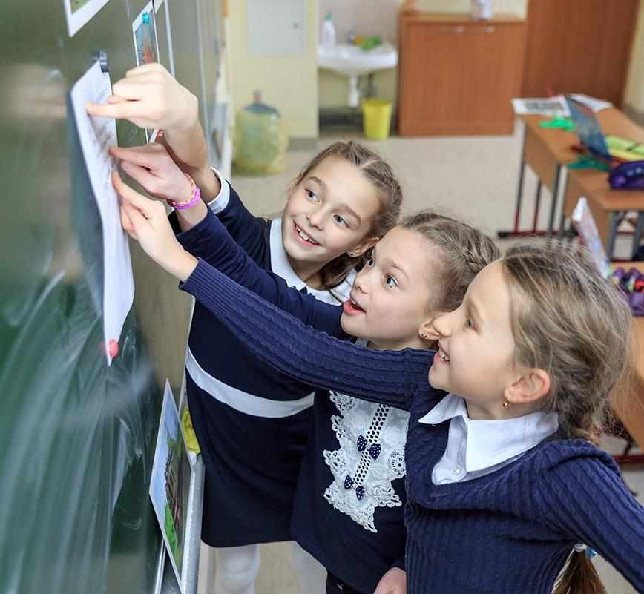
Творчество
Школа полного дня: внеурочная деятельность и
дополнительное образование.
Система конкурсов, фестивалей, олимпиад, конференций.
«Большая перемена».
Школьный хор.
Школьный театр.
Школьный музыкальный коллектив.
Школьный пресс-центр (телевидение, журнал).
Школьный музей и музейная педагогика.
газета,

Slide 6
Творчество
Система профессиональных проб в разных профессиях.
Тематические экскурсии и участием профессиональных бизнеса.
события с сообществ,
Современный
«Технологии»
технологического формирования
результатов.
модульный курс
- платформа
образования, кластер
метапредметных
Программа «Билет в будущее».

Slide 7
Здоровье
Единые рекомендации по здоровьесбережению в школе, в том
числе при занятиях за ПК.
Среда без ПАВ (наркотики, алкоголь, табак).
ГТО.
Летний оздоровительный лагерь (в том числе тематические смены).
Психолого-педагогическая служба (психолог, логопед, дефектолог).
Доступность спортивной инфраструктуры для семей с детьми (во внеклассное время).
Горячее питание (единое меню, родительский контроль).
Школьные спортивные команды.

Slide 8
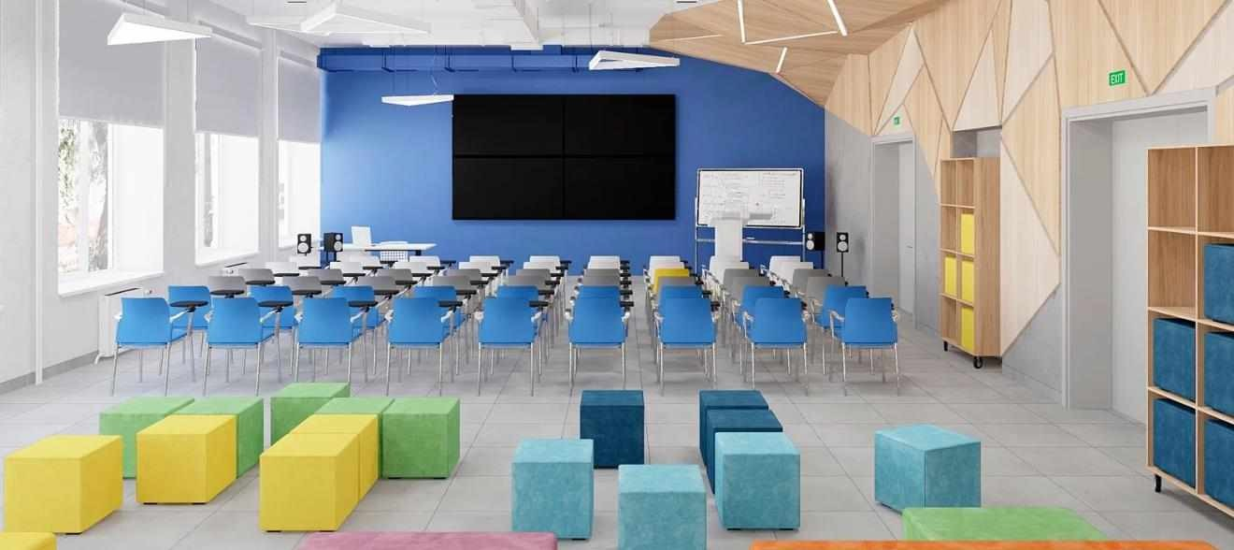
Образовательная среда
ЦОС (поддержка всех активностей).
Кванториум (Точка роста).
Сцена (театр, конференция, фестиваль).
Школьное кафе.
Школьный сад (огород).
Зона отдыха (школа полного дня).
«Белый интернет», ограничение использования мобильных телефонов.
Государственно-общественное управление.
Комплексная безопасность.
Единые подходы к штатному расписанию (количество административного персонала на контингент, узкие специалисты)

Slide 9
Школьный климат
Психологический комфорт для всех (психолого-педагогическая служба (психолог, логопед, дефектолог, медсестра).
Кабинет педагога-психолога для проведения коррекционно-
развивающих занятий и проведения консультаций.
Антибуллинговые программы.
Зона отдыха (школа полного дня).
Создание «Центра здоровья» соляная пещера; кабинет «Наш
(бассейн; танцевальные организм» (изучение
классы;
питания);
скалодром; интерактивная комната (комната тишины).
Эмоциональная поддержка в период сдачи экзаменов.
Креативные пространства (специальные наставники организуют конкурсы, фестивали, конференции, привлекают к подобной деятельности учеников, учителей, родителей.

Slide 10
Учитель
Единое штатное расписание.
Развитие и повышение квалификации.
Школьная команда.
Методическое сопровождение педагогического состава.
Система наставничества.
Участие педагогов в конкурсном движении.
Единый реестр профессиональных конкурсов.
Система материального и нематериального стимулирования.

Slide 11
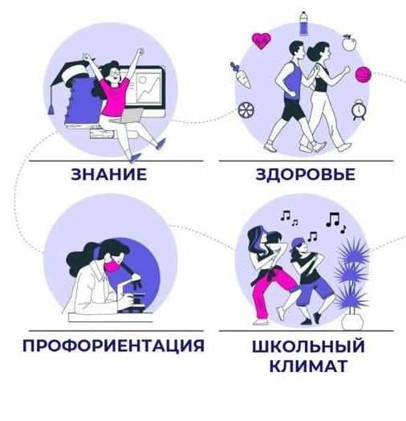
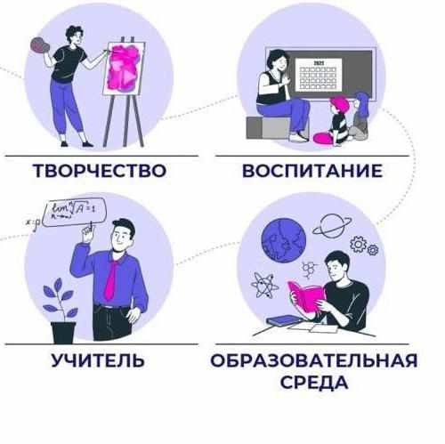
Уровни освоения модели
Базовый
минимум
уровень
включает в
себя необходимый для обеспечения процесса в
пакетных
решений
качественного
образовательного
образовательной организации.
Средний уровень представляет собой расширенный
комплекс условий, позволяющий обеспечить освоение
обучающимися навыков и умений, повысить их
в
мотивацию к обучению и вовлеченность
образовательный процесс.
Полный (эталонный) уровень включает в себя все доступные инструменты для реализации всех успешных практик системы образования Российской Федерации.

